Slide 1
-EL TEXTO -LA ARGUMENTACIÓN -EL PÁRRAFO

Slide 2
EL TEXTO
MENU
El diccionario de La Real Academia Española (2006) define a e este vocablo como un enunciado o conjunto coherente de enunciados orales o escritos.
Sin embargo, se podría concebir el texto como un todo, es decir, como una unidad lingüística y de comunicación ligada estrechamente a un contexto.
Características:
Cohesión: La cohesión es la propiedad textual que proporciona unidad informativa y coherencia semántica al texto. Nos indica si un texto presenta repeticiones y si este es claro para el receptor
MECANISMOS DE COHESION

Slide 3
MECANISMOS DE COHESIÓN
Coherencia: Es la propiedad que permite que un texto se conforme como unidad. En la que las ideas o proposiciones deben estar organizadas de acuerdo con una relación lógica. Nos permite hallar el sentido global del texto.

Slide 4
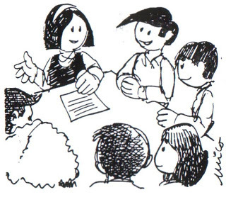
LA ARGUMENTACIÓN
MENU
Significa prueba, indicio o sacar en claro . En el texto La Argumentación, de Christian Plantin (2011), se afirma que se considera la teoría de la argumentación como parte fundamental del sistema retórico. Weston dice que argumentar es ofrecer un conjunto de razones o pruebas en apoyo de una conclusión, es exponer verdaderas razones y motivos que persuadan y convenzan al lector y lo pongan a su favor.
Toda clase de argumentos se debe reducir a dos componentes: las premisas y las conclusiones, define a las premisas como las razones sobre las cuales se basa quien quiere probar algo, y las conclusiones es lo que quiere probar y se deriva de las premisas siempre y cuando los argumentos estén bien formulados.
Existen muchas clases de argumentos, que se dirigen no solamente a la razón, sino también al corazón y a la voluntad.
siguiente

Slide 5
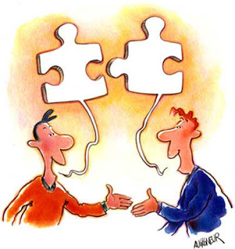
Tipos de argumentos
ARGUMENTOS BASADOS EN LA OBSERVACIÓN Y LA EXPERIENCIA
Se basan en la constatación directa de los hechos.
ARGUMENTOS CON EJEMPLOS
Es la forma de argumentar más común, se basa en un proceso de inducción, en una generalización que se hace de casos particulares.
ARGUMENTOS POR ANALOGÍA
La palabra analogía significa, pensamiento. Este argumento se basa en la comparación entre ejemplos semejantes.
ARGUMENTOS DE AUTORIDAD
Esta basado en el supuesto anterior y consiste en citar autores o personas en apoyo de nuestra conclusión, es decir, se citan fuentes.
ARGUMENTOS POR LAS CAUSAS
Correlacionan elementos o factores para atribuir a uno de estos ser causa del otro, es común en la vida social. Lo primero es causa de lo segundo.
siguiente

Slide 6
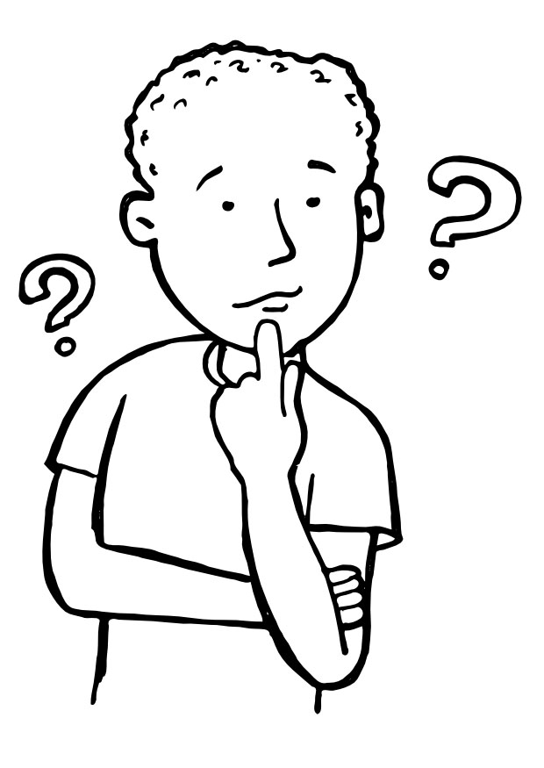
ARGUMENTOS INDUCTIVOS Son los de mayor fuerza en distintos campos de la vida familiar, científica, educativa. Se basa en la solidez, pertinencia y veracidad de las premisas y aun así la veracidad de la conclusión puede no estar probada absolutamente, por ello se recurre a varios argumentos en distintas ocasiones. ARGUMENTOS DEDUCTIVOS Son deductivos cuando la primera premisa es mayor que la segunda y que la conclusión, estos argumentos si garantizan la certeza aprobatoria, un ejemplo de este tipo de argumentos es el silogismo. EL SILOGISMO: Está conformado por una premisa mayor, una premisa, menor y una conclusión. La condición sine qua non para que el argumento sea válido, es que la primera premisa (premisa mayor) sea cierta y más general que la segunda premisa (premisa menor) y que la conclusión. Si la primera premisa es cierta, también lo será la premisa menor. La conclusión se pone a prueba cruzando la premisa menor con la mayor.
menu

Slide 7
EL PÁRRAFO
MENU
Un párrafo, también llamado parágrafo, es una unidad comunicativa formada por un conjunto de oraciones secuenciales que trata un mismo tema. Está compuesto por un conjunto de oraciones que tienen cierta unidad temática o que, sin tenerla, se enuncian juntas. Es un componente del texto que en su aspecto externo comienza con una mayúscula y termina en un punto y aparte. Comprende varias oraciones relacionadas sobre el mismo subtema; una de ellas expresa la idea principal.
TIPOS DE PÁRRAFO

Slide 8
TIPOS DE PARRAFO
Párrafos normales informativos
Estos párrafos son informativos porque en su contenido se puede percibir la sustentación y desarrollo de temas (conceptos, ideas, datos). Se caracterizan porque en ellos se enuncia una idea central que también se le llama idea temática u oración directriz, la cual es sustentada por diferentes ideas de desarrollo. A continuación aparecen unos tips que son claves para la redacción de párrafos normales informativos.
Párrafo deductivo
- La idea temática se expresa al inicio.
-En el medio y al final aparecen ideas de desarrollo
Párrafo inductivo
-En el inicio y el medio se plasman las oraciones de desarrollo.
-Al final se escribe la idea temática.
Párrafo inductivo-deductivo
-Al comienzo se plantean ideas de desarrollo, en el medio la idea temática y al final otras ideas de desarrollo.
CONTINUAR

Slide 9
Párrafo entreverado
La idea temática se encuentra implícita, diluida en todo el párrafo que contiene oraciones de sustentación. Por lo tanto, es necesario extraer tanto la idea temática, como las ideas de desarrollo.
Párrafos funcionales
Se distinguen porque son de corta extensión, no poseen oración directriz y solo enuncian ideas de desarrollo que orientan el flujo del discurso. Igualmente, estos párrafos pueden estar antes o después de párrafos informativos. Los siguientes puntos te ayudarán a construir párrafos funcionales.

